Slide 1
Nouvelles parentalités en contextes musulmans ?
Enfants sans parage, légitimité et continuité transgénérationnelle du nasab
Saskia Walentowitz - Édouard Conte
Institut d’Anthropologie Sociale, Université de Berne

Slide 2
Introduction
Nouvelles parentalités dans les pays occidentaux
Point de “démariage” en contextes musulmans
Exclusivité de l’alliance dans la transmission de la filiation légitime
© Saskia Walentowitz
Notes:
Enfants sans parage, sans nasab au lieu d’enfants sans père, sans filiation; mot d’origine médiévale, provençale signifiant extraction, naissance, rang

Slide 3
Objectif et plan de l’exposé
De la filiation légitime à la continuité transgénérationnelle du nasab
Filiation légitime et adoption en droit et dans la pratique sociale
Réformes juridiques relatives à l’adoption
Filiation légitime et mariage entre proches
Germanité, alliance, filiation : une perspective anthropologique sur le nasab
© Saskia Walentowitz

Slide 4
Filiation légitime et adoption
Le nasab
Interdit de l’adoption “plénière”
Kafala et pratiques sociales de l’adoption
Enfants conçus hors mariage et pratiques d’affiliation
© Saskia Walentowitz

Slide 5
Débats et dilemmes contemporains
Nombre vertigineux d’enfants sans nasab
Débats publics autour de la filiation
Réformes juridiques sans remise en cause de l’exclusivité de l’alliance au fondement de la filiation légitime
© Saskia Walentowitz

Slide 6
Ontologie du nasab
De la filiation légitime à la continuité transgénérationnelle du nasab
L’illusion agnatique
Unions entre proches et mariage par permutation des germains (badal)
Le nasab comme processus fondé sur la relation de germanité
© Saskia Walentowitz

Slide 7
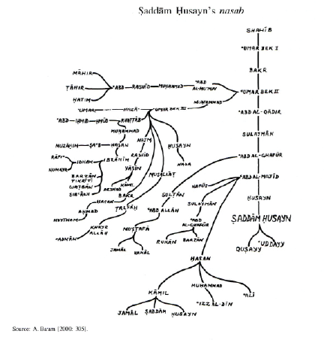
© Saskia Walentowitz

Slide 8
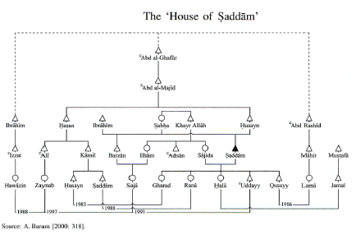
© Saskia Walentowitz

Slide 9
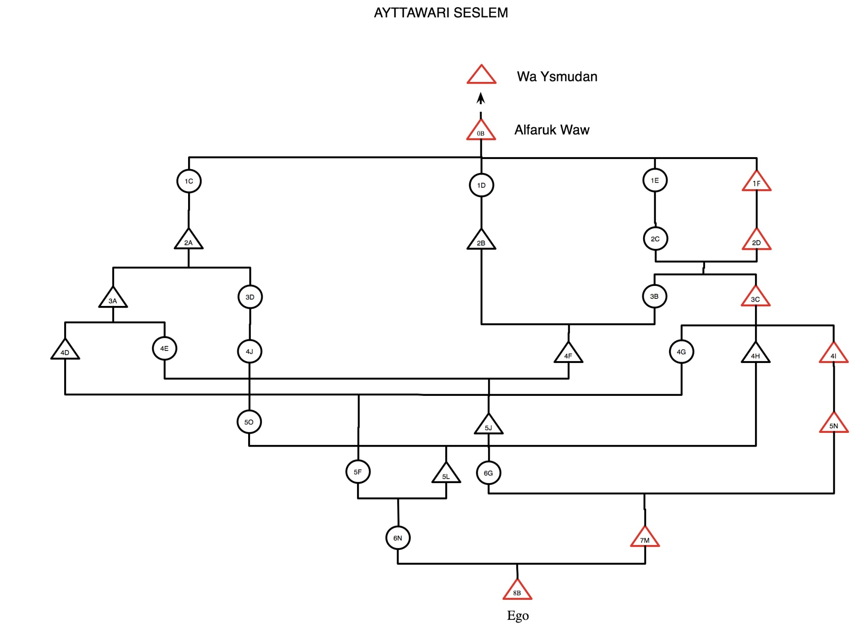
Généalogie touarègue
© Saskia Walentowitz

Slide 10
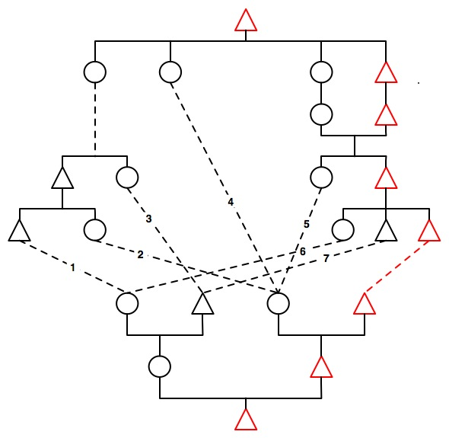
© Saskia Walentowitz

Slide 11
Conclusion
Droit, asymétries de genre et continuité transgénérationnelle du nasab
Nouvelles parentalités en contextes musulmans ?
Réformes juridiques et érosion de l’exclusivité de l’alliance dans la transmission du nasab
Transitions démographiques et permanence du mariage entre proches
© Saskia Walentowitz

Slide 12
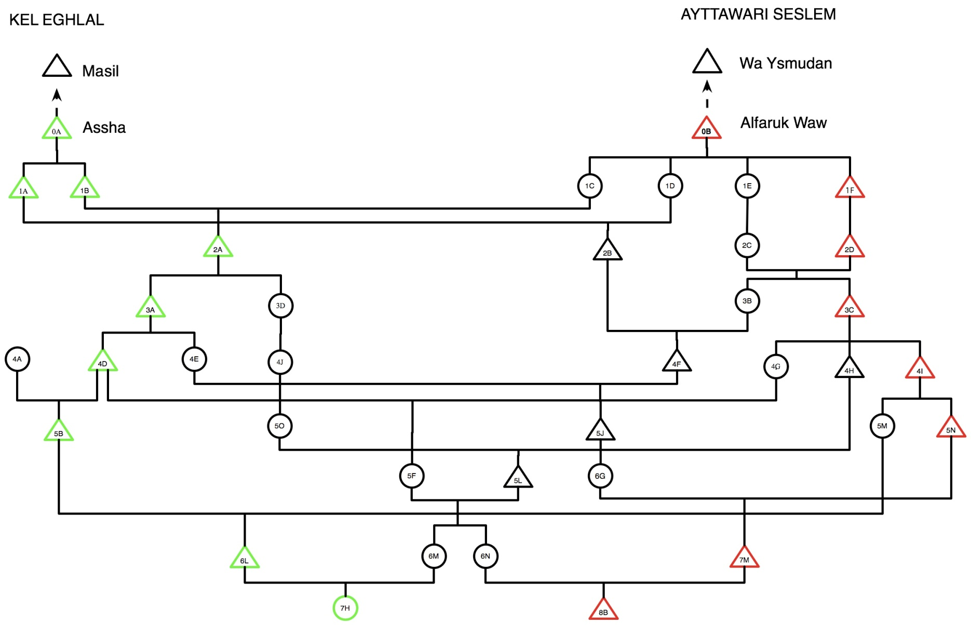
© Saskia Walentowitz

Slide 13
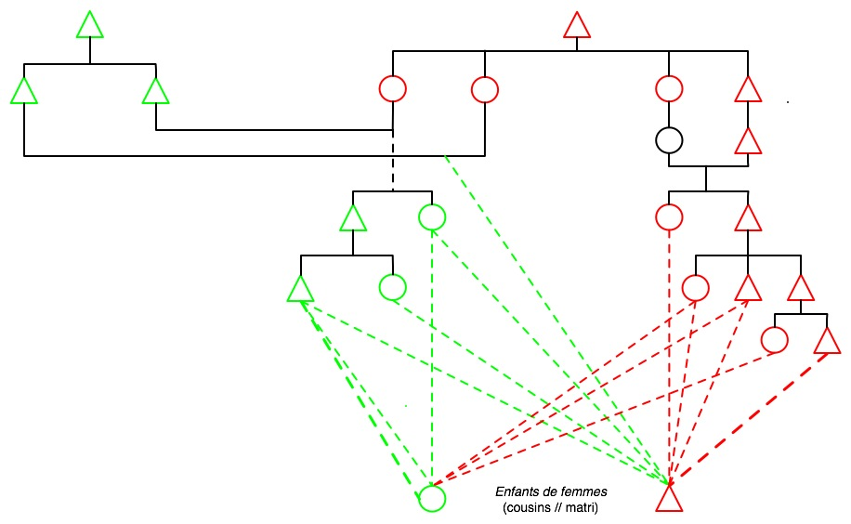
© Saskia Walentowitz

Slide 14
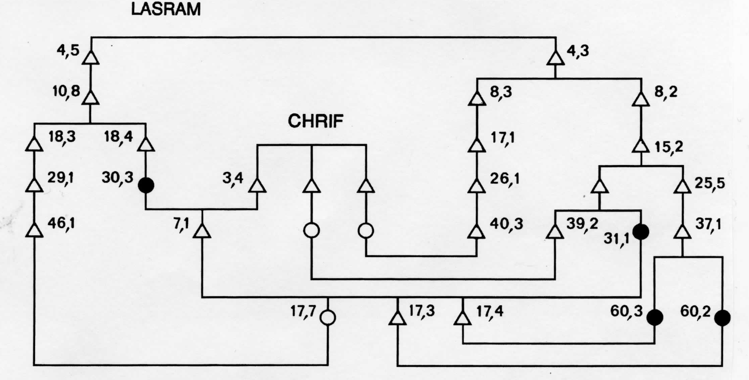
Échanges matrimoniaux entre deux ^{c}aylât renommés de Tunis à travers cinq génerations
Source: Ferchiou 1992: 150
© Saskia Walentowitz

Slide 15
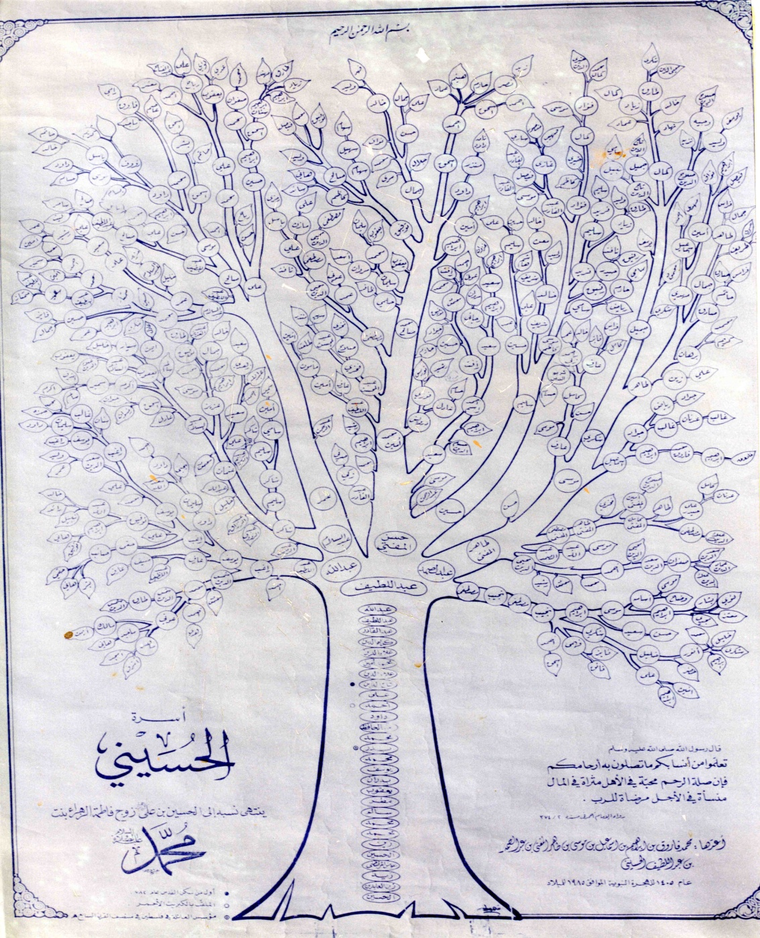
The genalogy (shajarat al-ansâb) of the al-Husaynî family of Jerusalem
© Saskia Walentowitz

